Slide 1

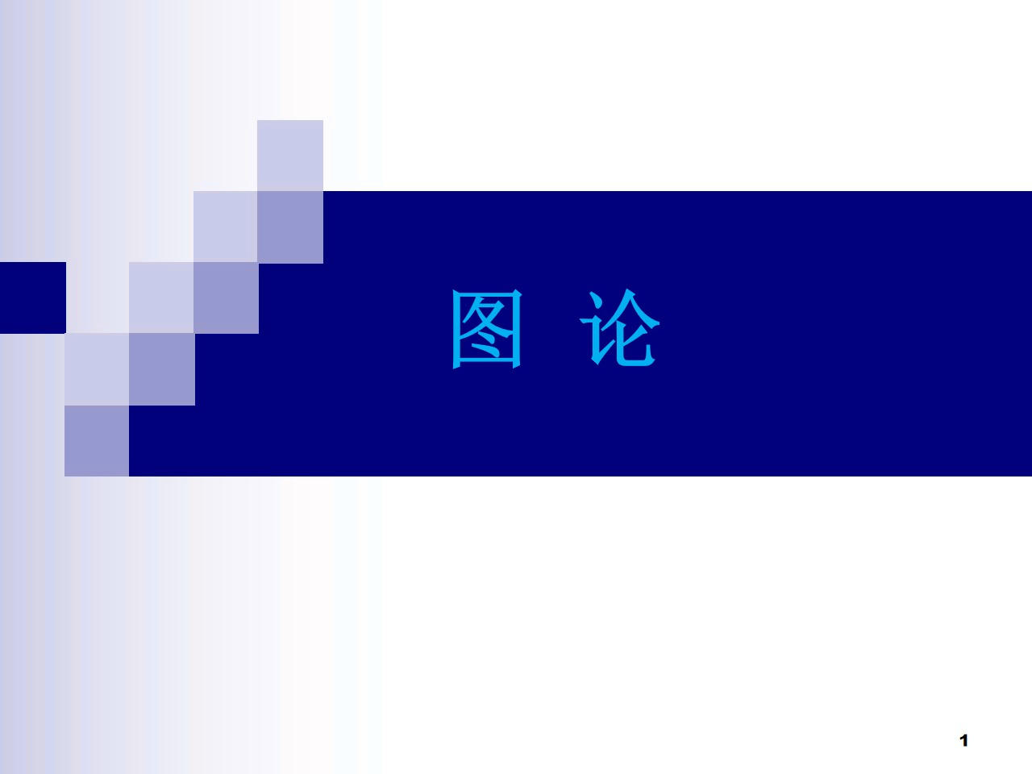
《 图 论 》
1/37⻚ -

Slide 2

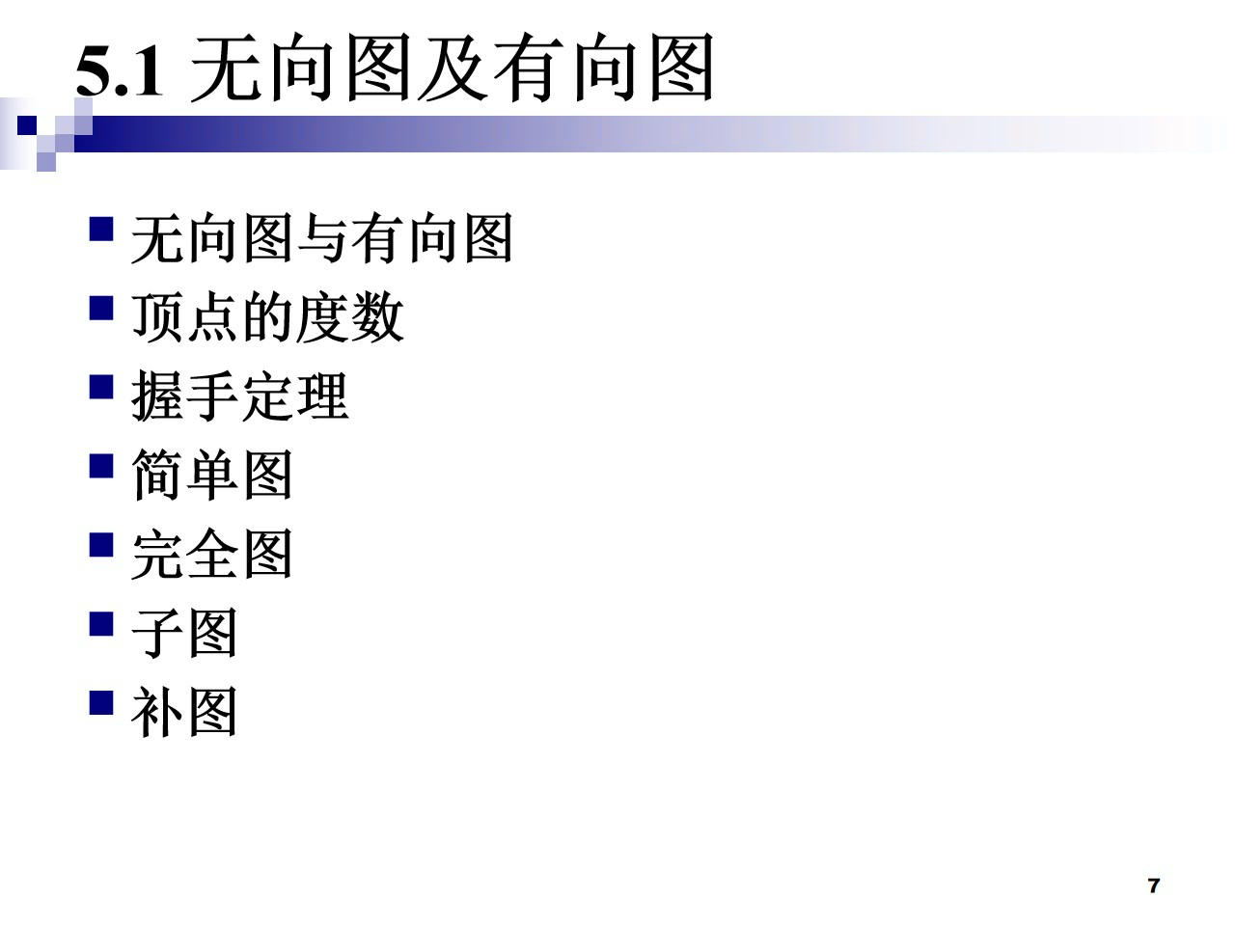
《 图 论 》
2/37⻚ -

Slide 3
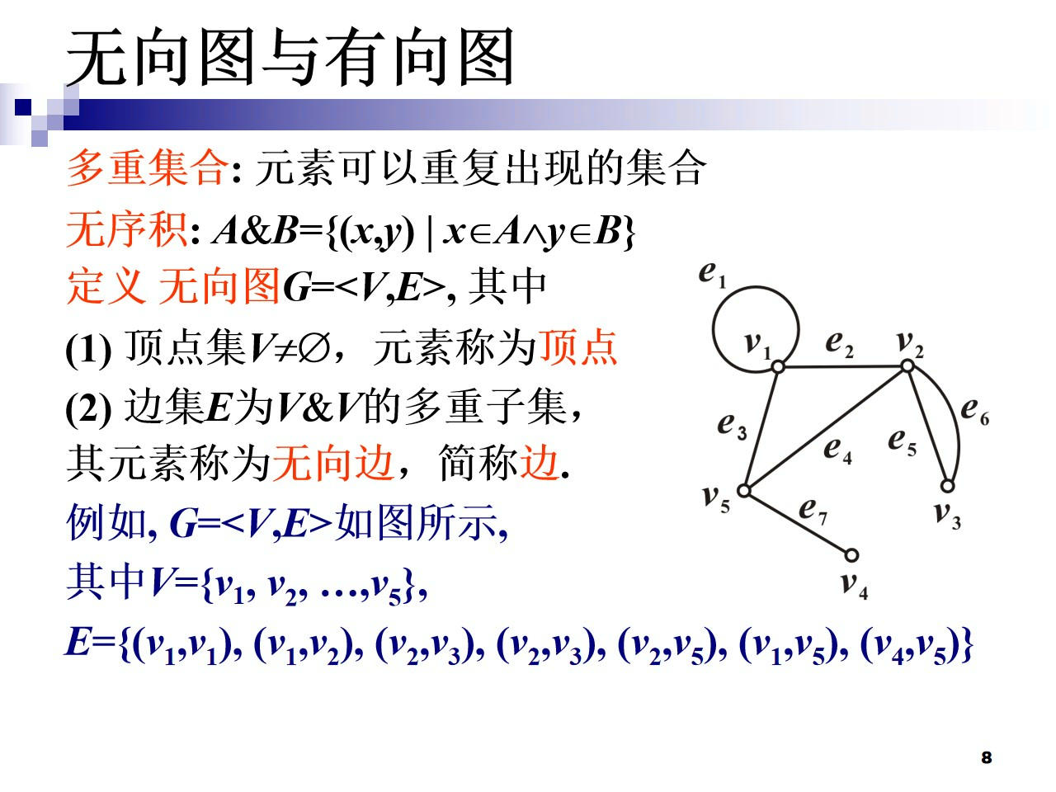
《 图 论 》
3/37⻚ -

Slide 4
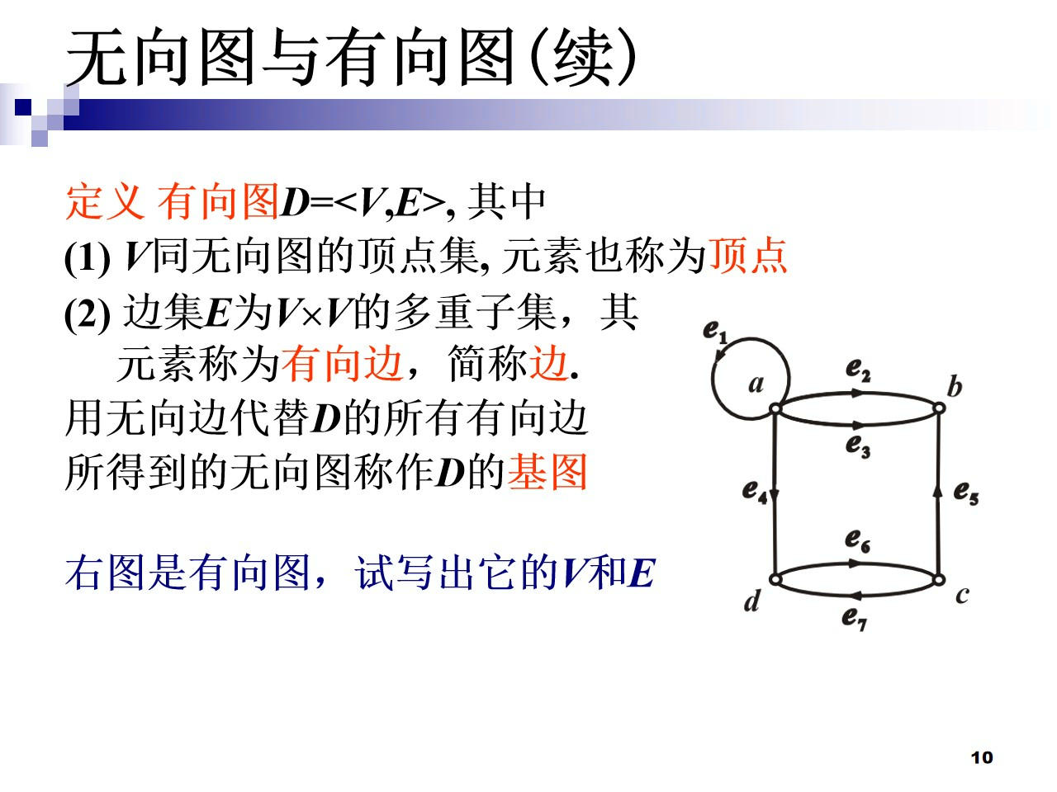
《 图 论 》
4/37⻚ -

Slide 5
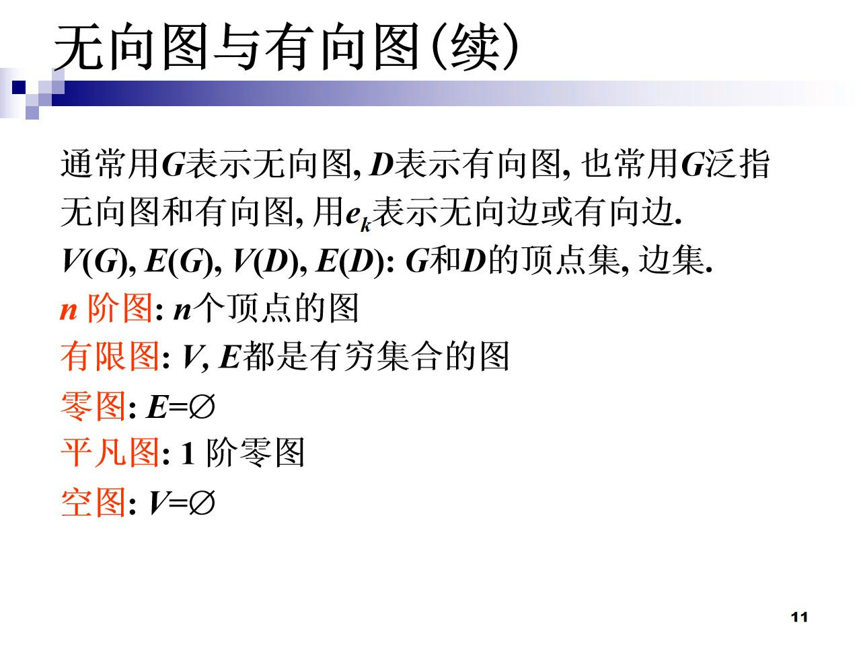
《 图 论 》
5/37⻚ -

Slide 6
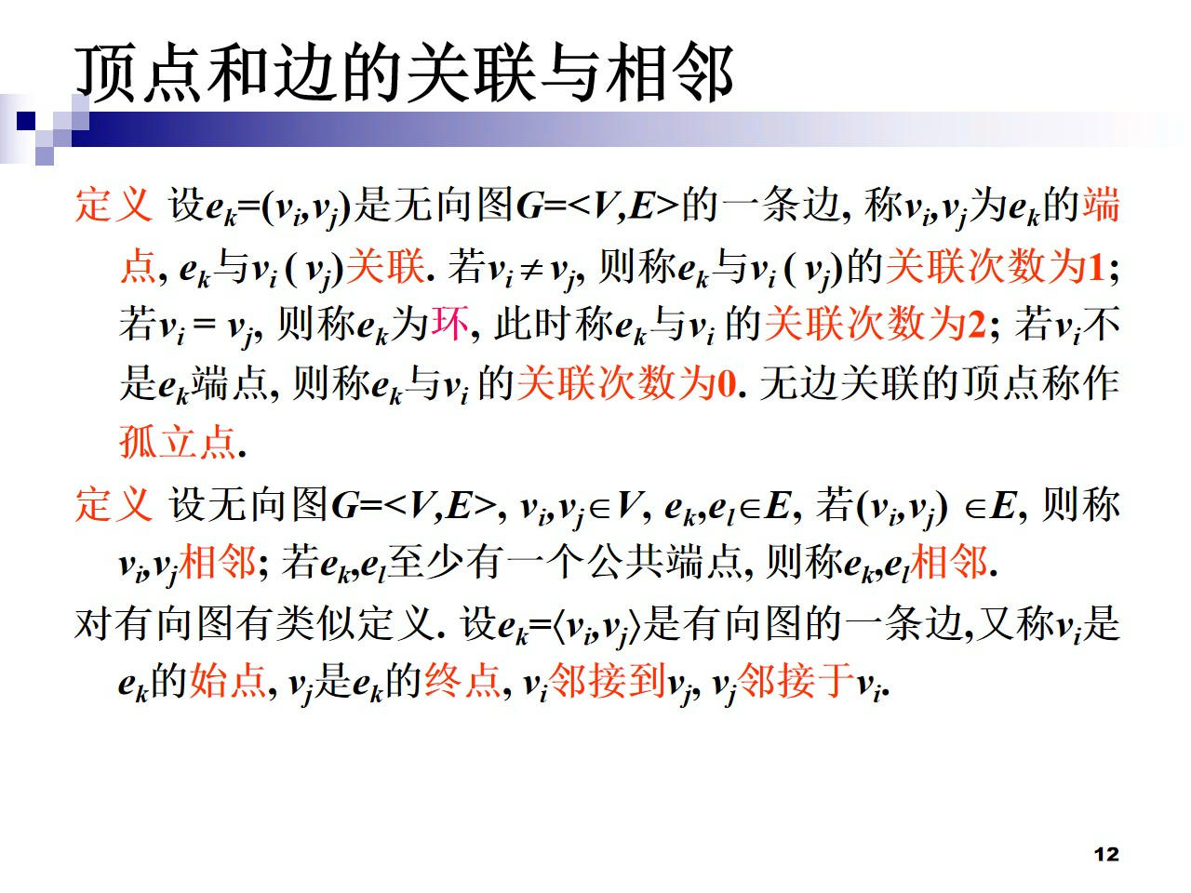
《 图 论 》
6/37⻚ -

Slide 7
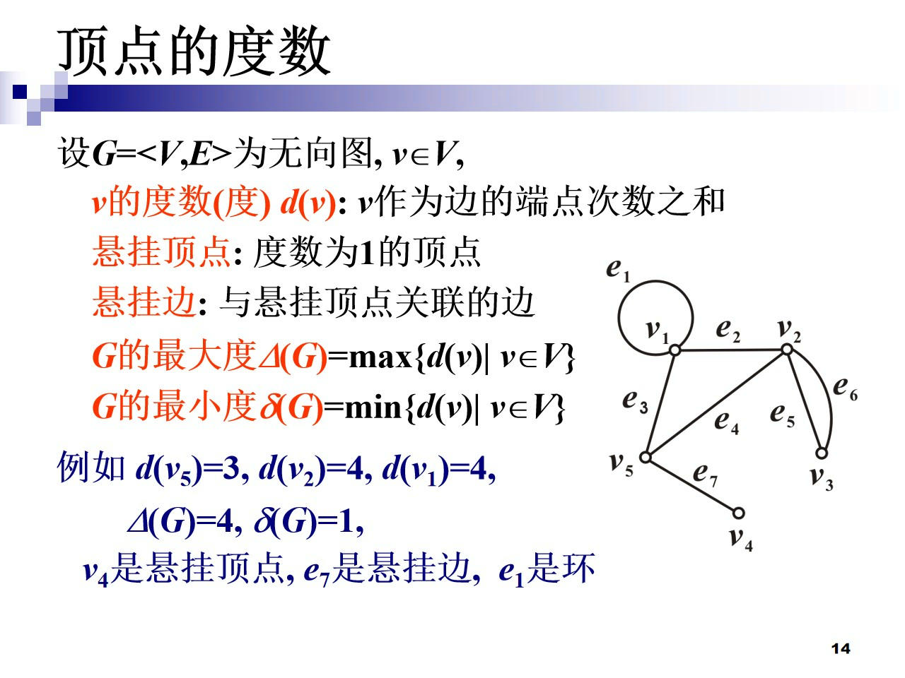
《 图 论 》
7/37⻚ -

Slide 8
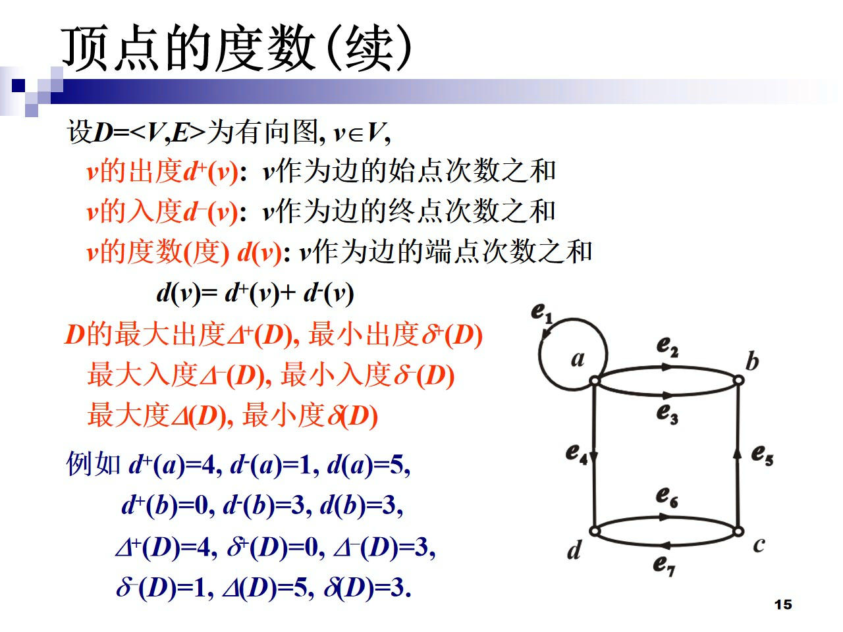
《 图 论 》
8/37⻚ -

Slide 9
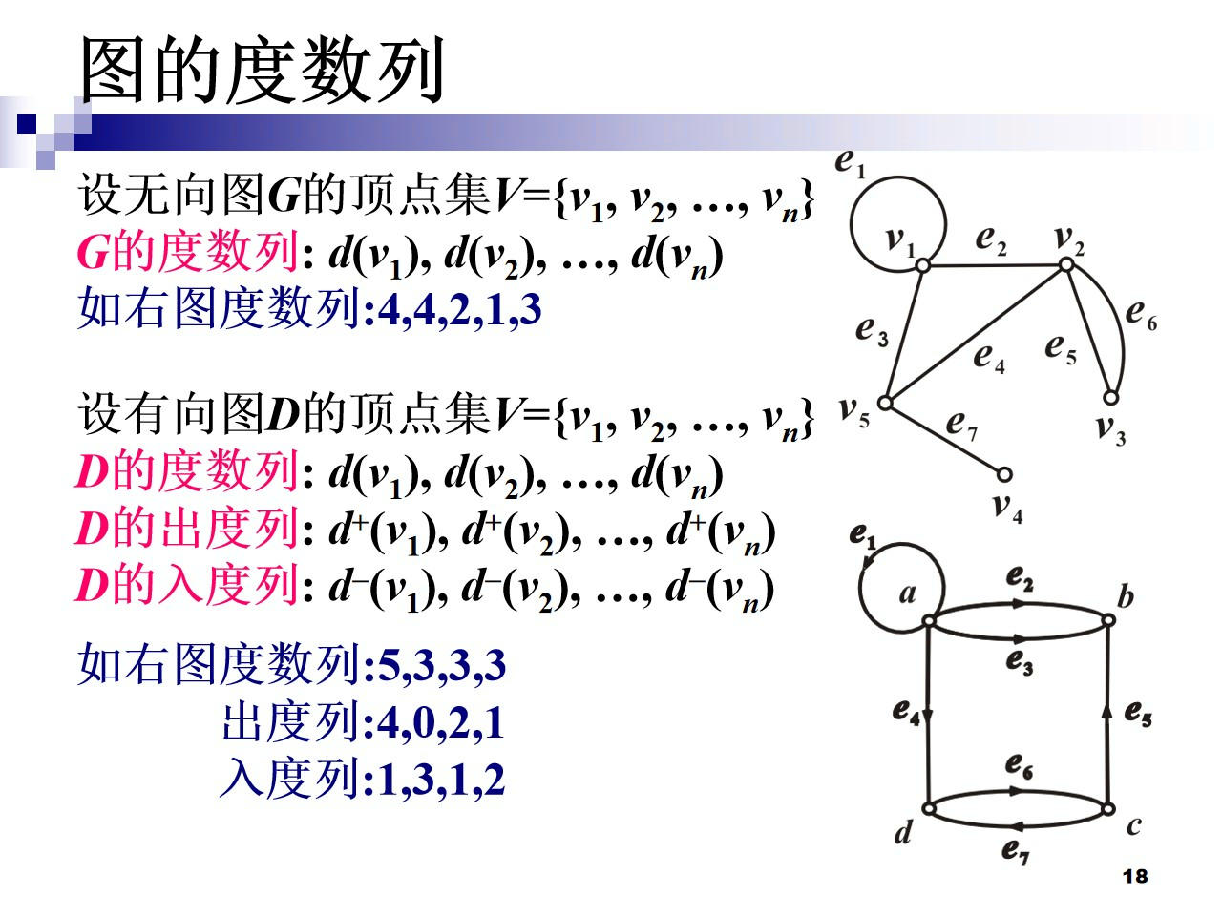
《 图 论 》
9/37⻚ -

Slide 10
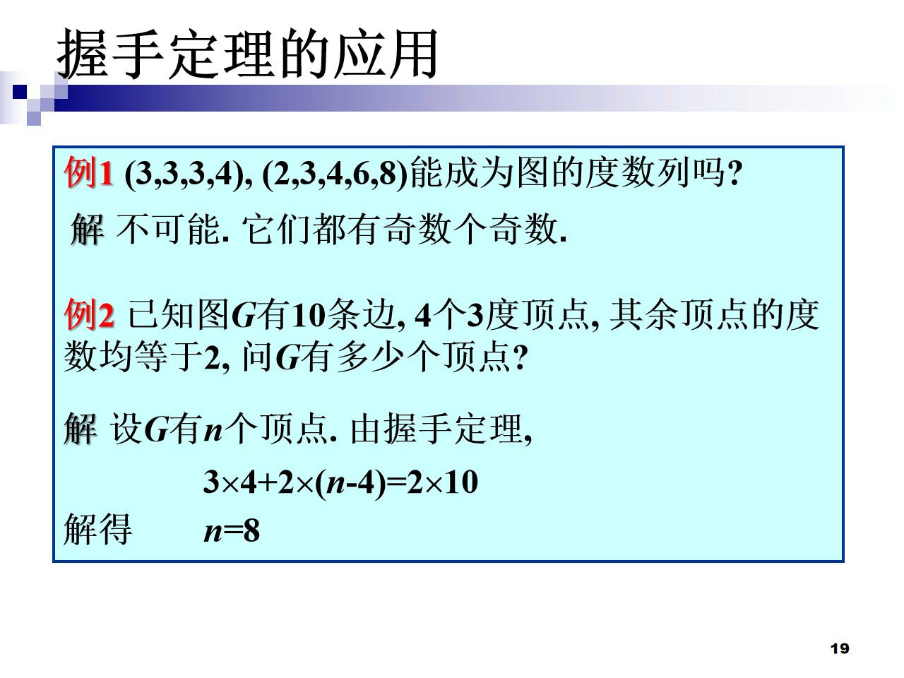
《 图 论 》
10/37⻚ -

Slide 11
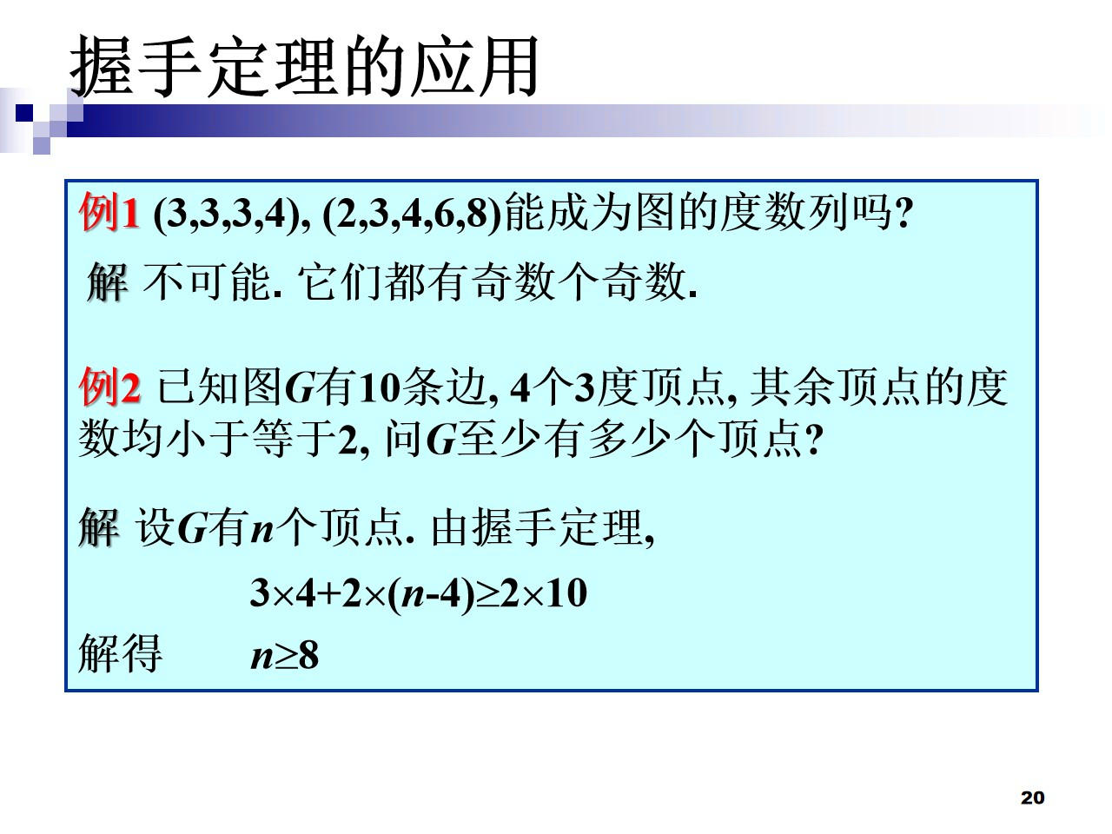
《 图 论 》
11/37⻚ -

Slide 12
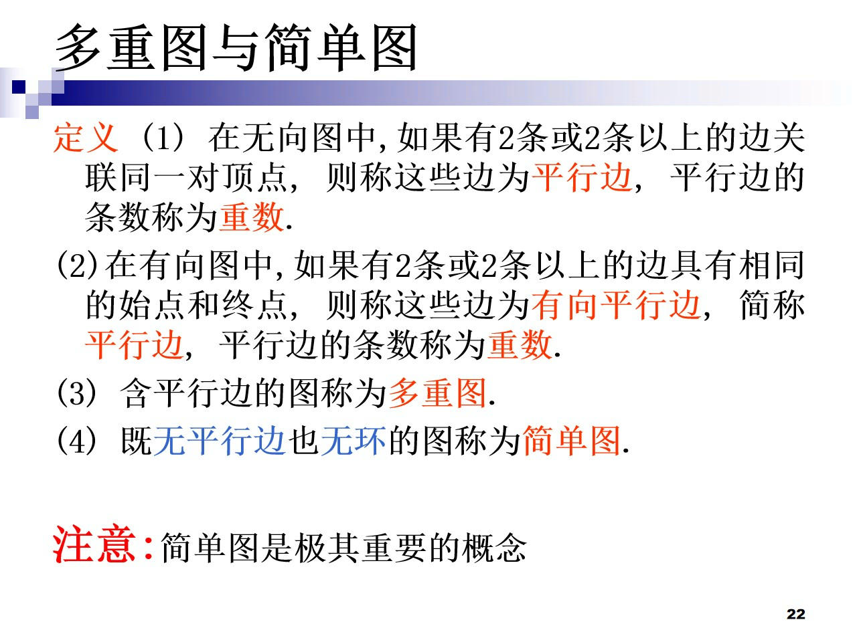
《 图 论 》
12/37⻚ -

Slide 13
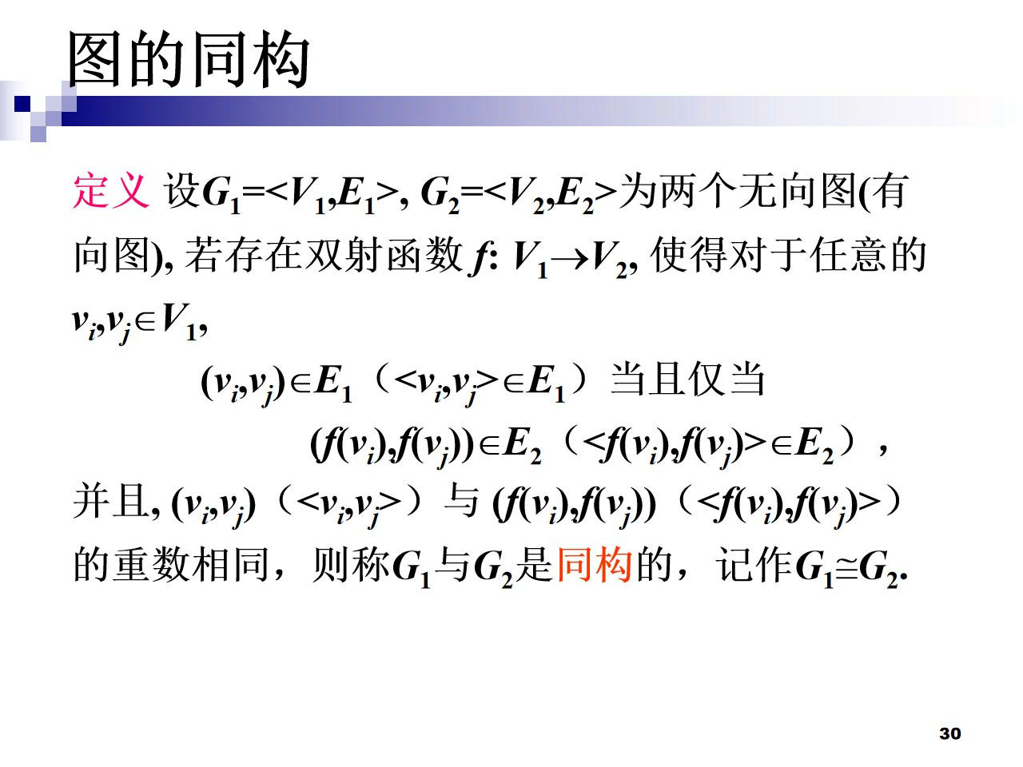
《 图 论 》
13/37⻚ -

Slide 14
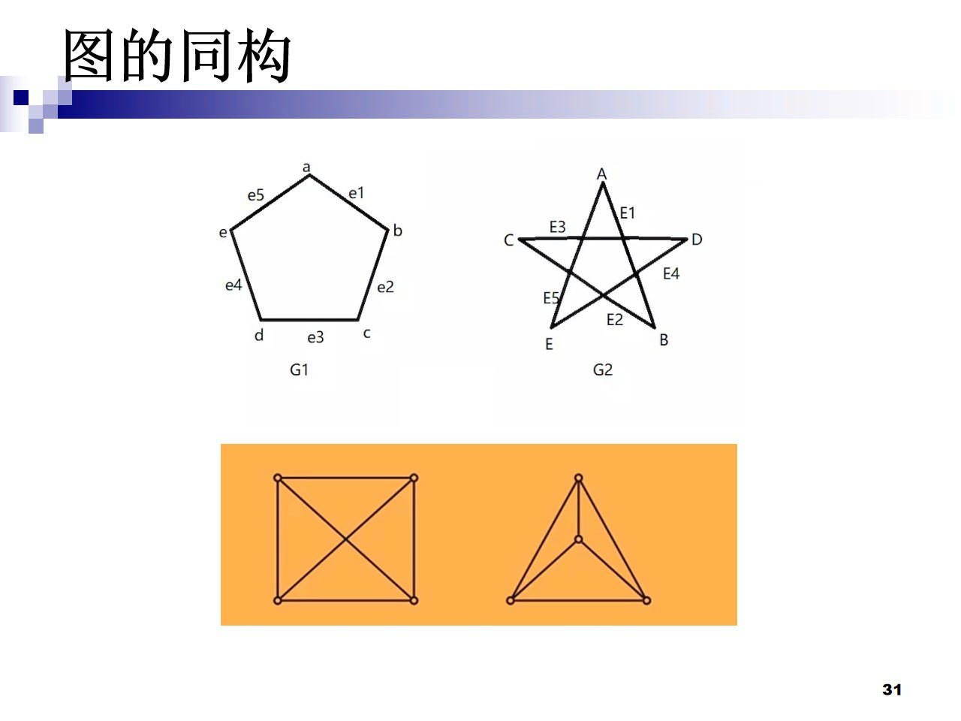
《 图 论 》
14/37⻚ -

Slide 15
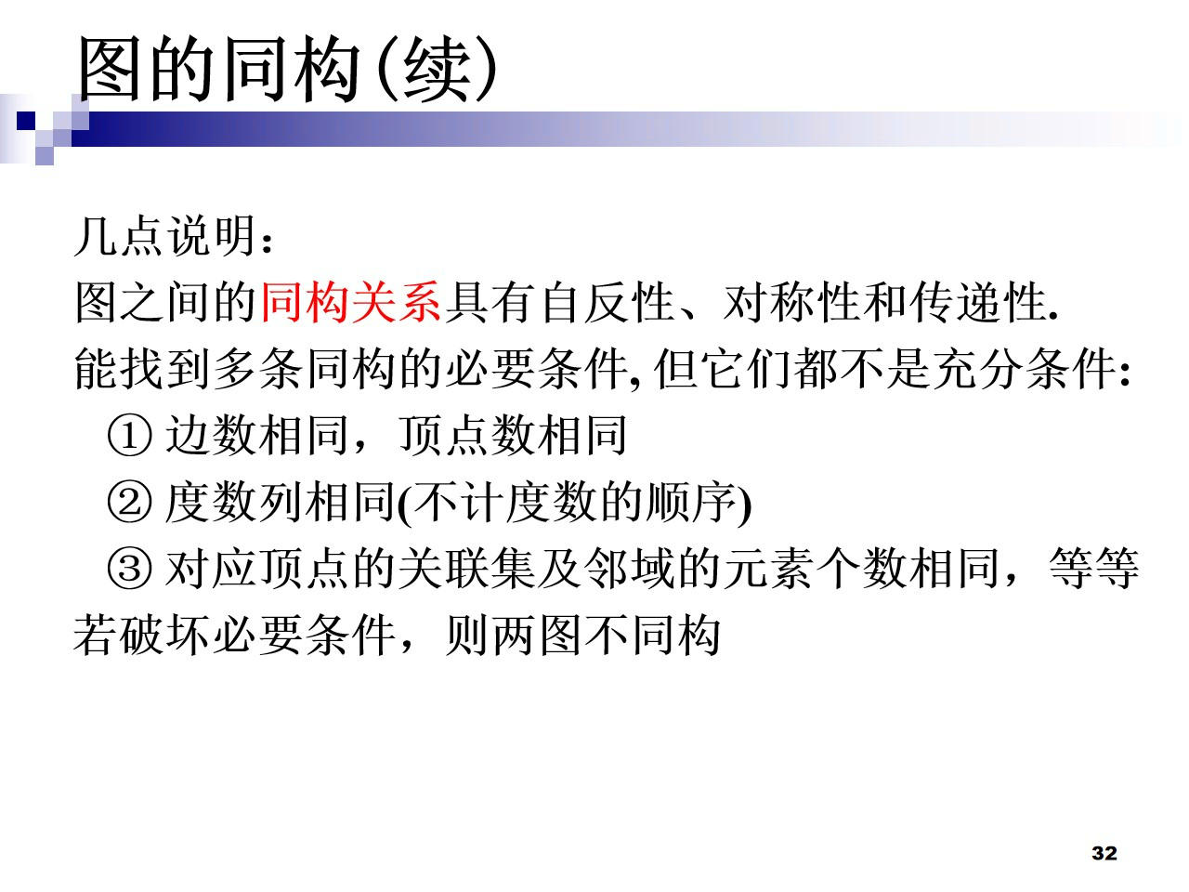
《 图 论 》
15/37⻚ -

Slide 16
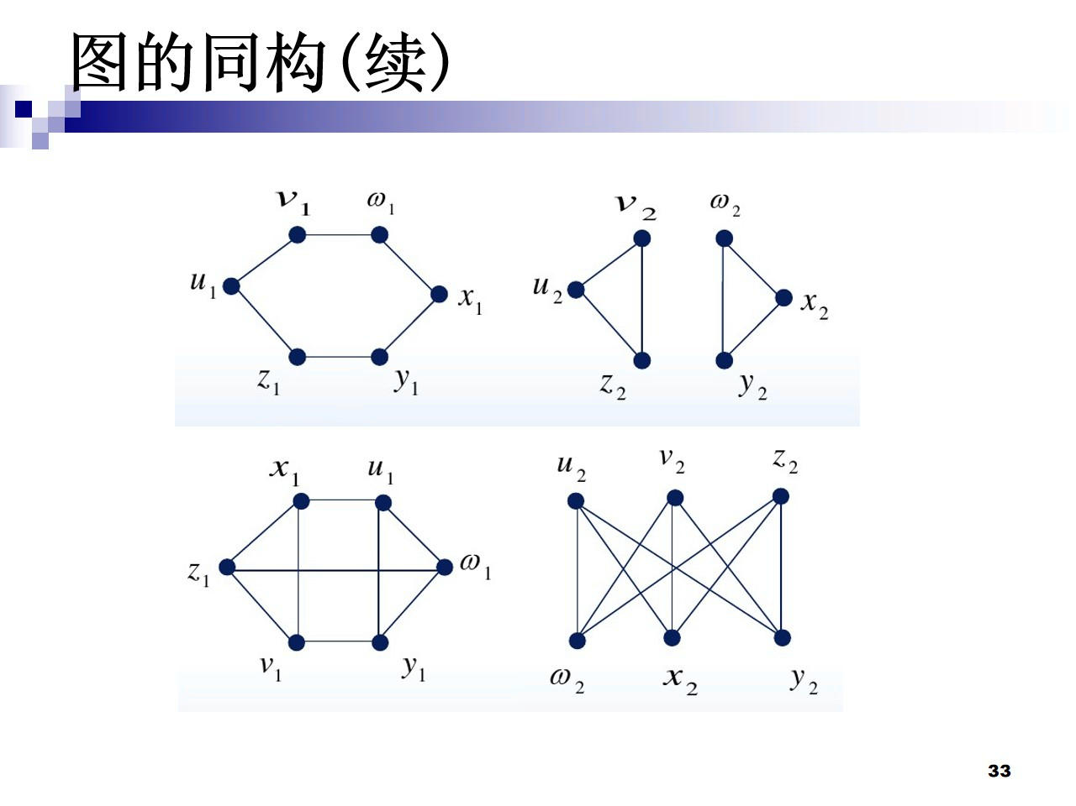
《 图 论 》
16/37⻚ -

Slide 17
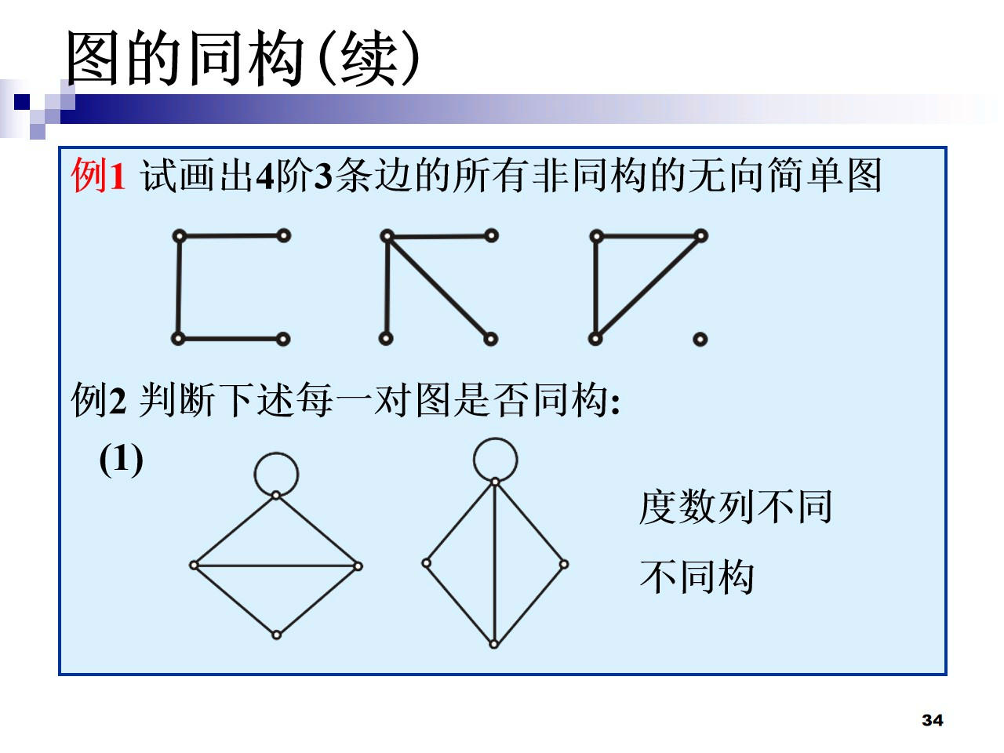
《 图 论 》
17/37⻚ -

Slide 18
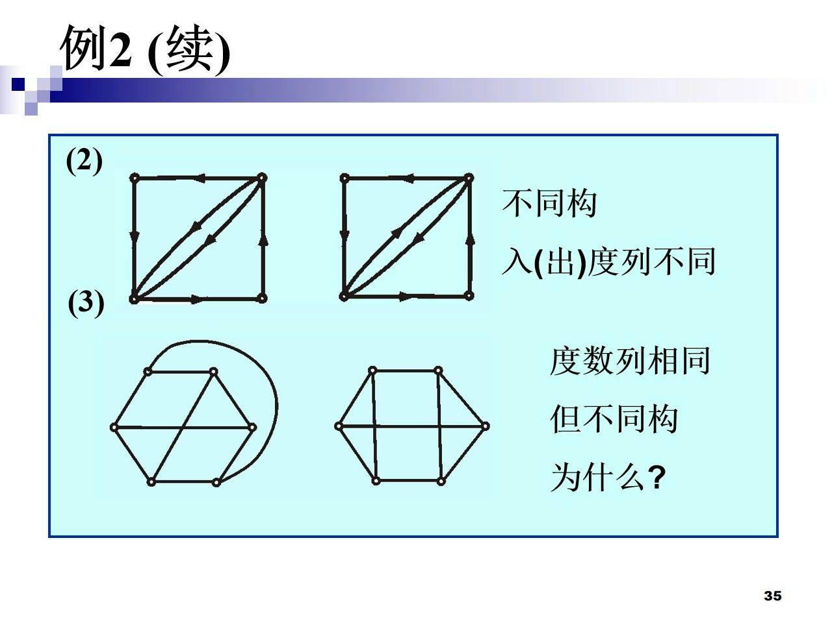
《 图 论 》
18/37⻚ -

Slide 19
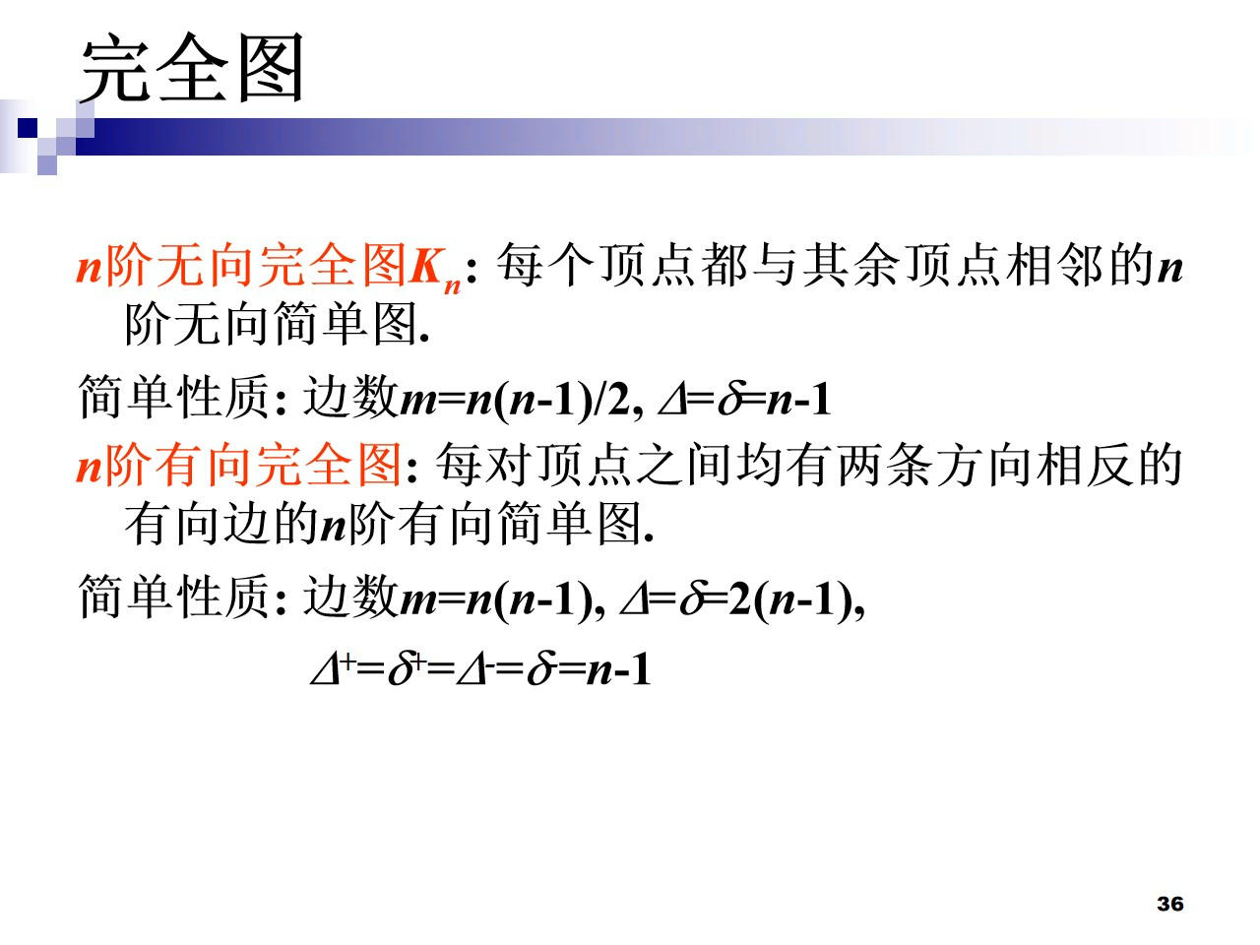
《 图 论 》
19/37⻚ -

Slide 20
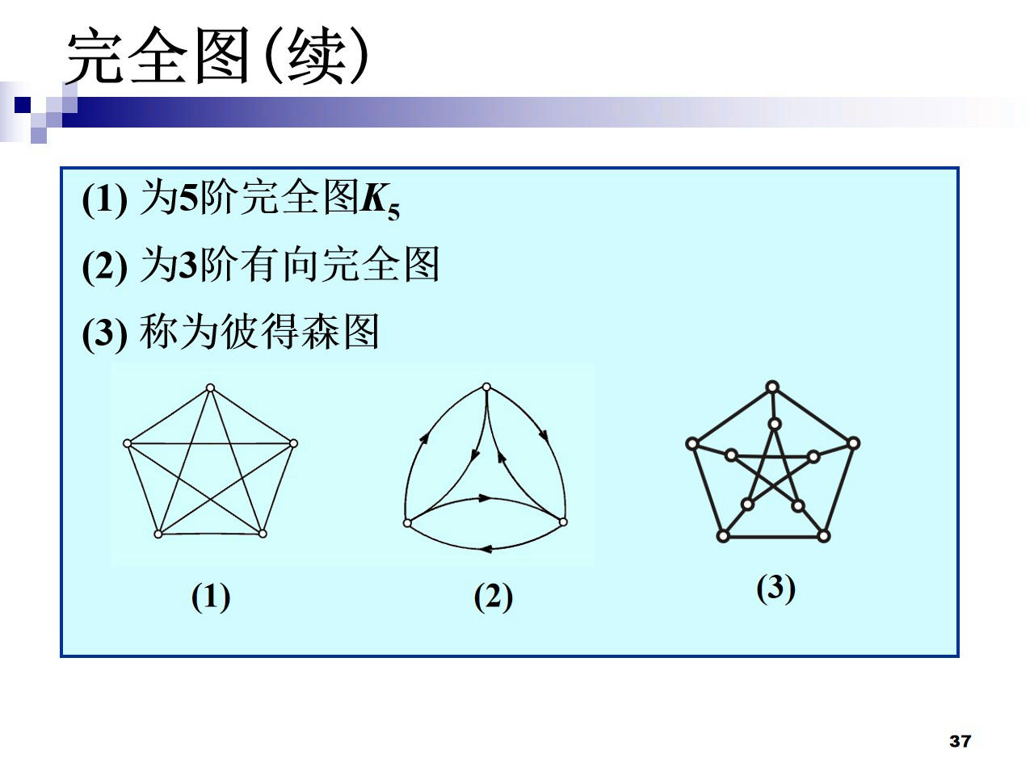
《 图 论 》
20/37⻚ -

Slide 21
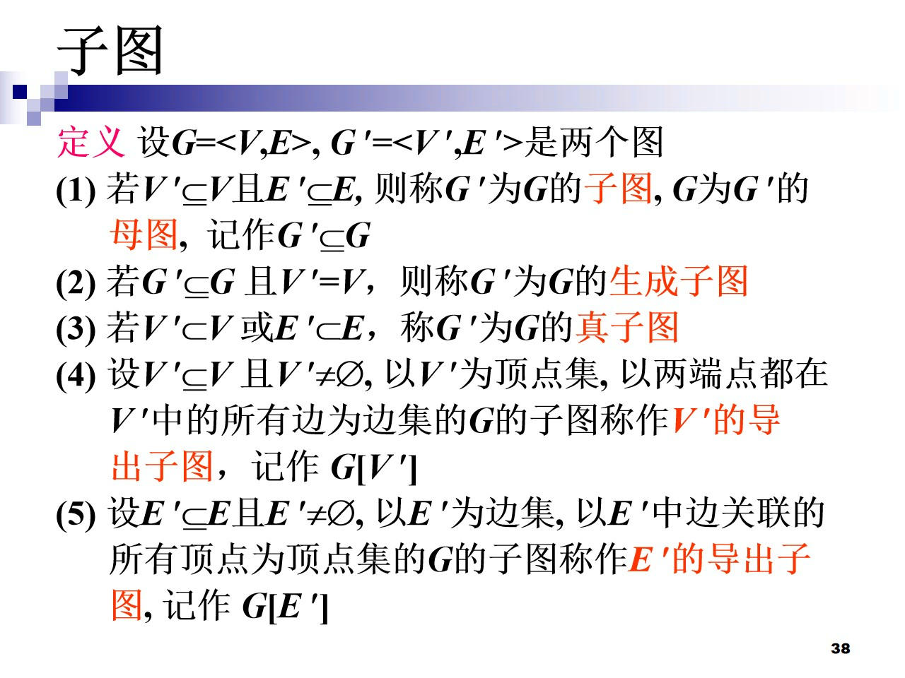
《 图 论 》
21/37⻚ -

Slide 22
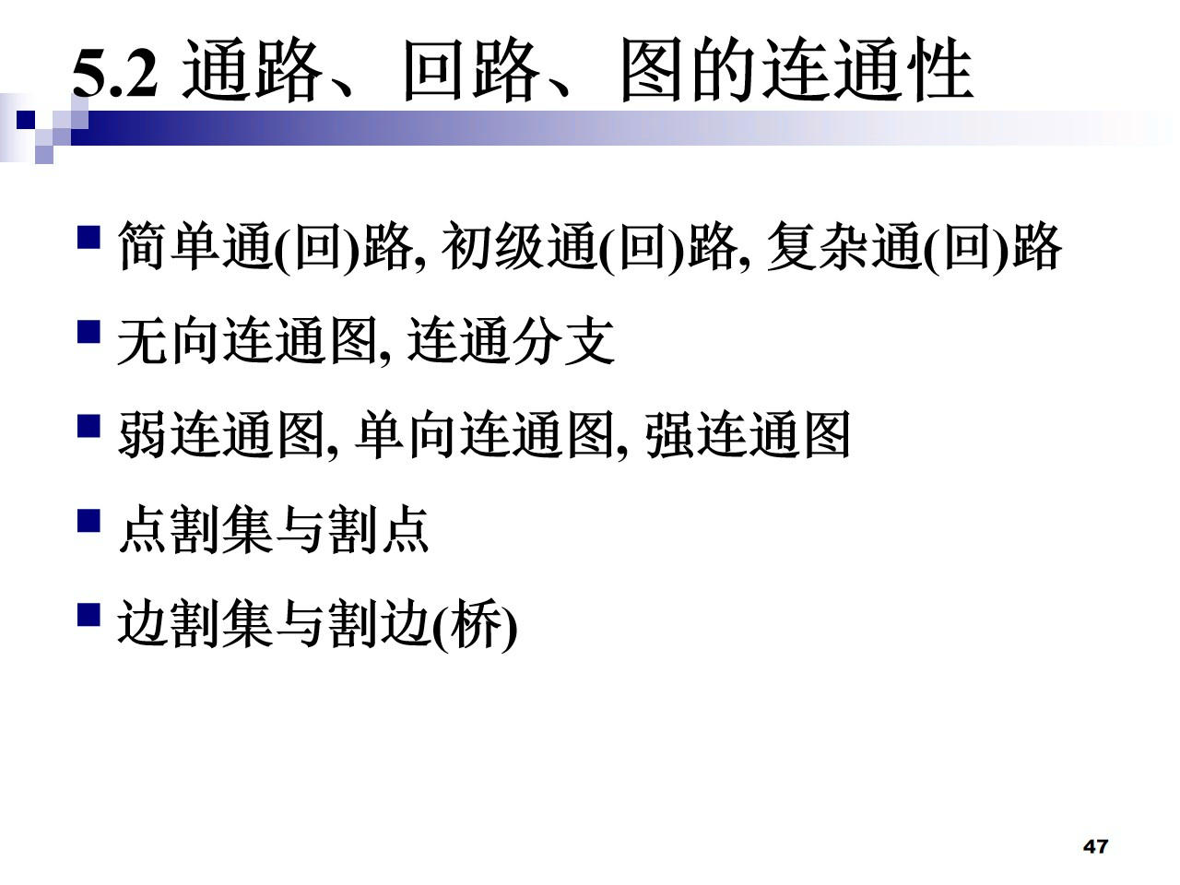
《 图 论 》
22/37⻚ -

Slide 23
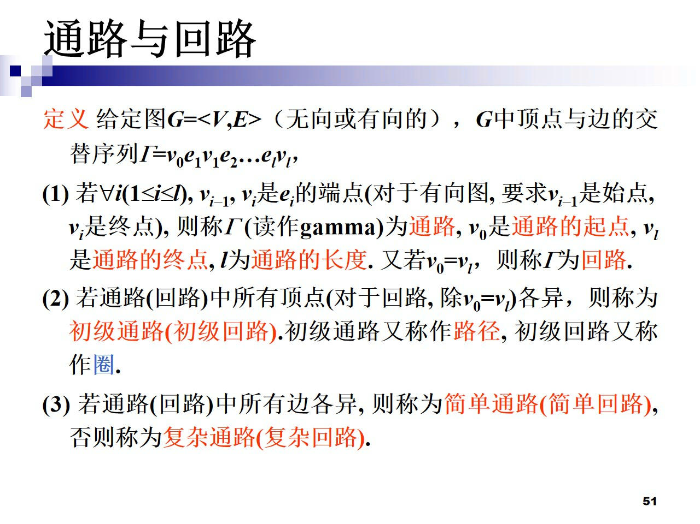
《 图 论 》
23/37⻚ -

Slide 24
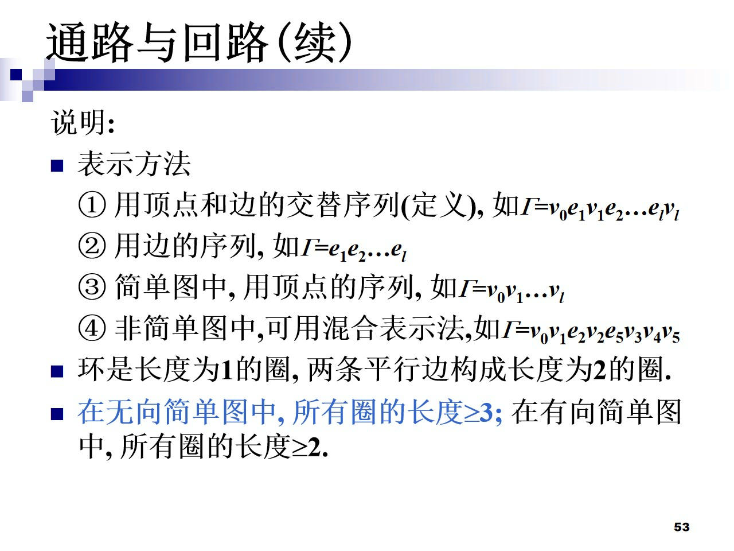
《 图 论 》
24/37⻚ -

Slide 25
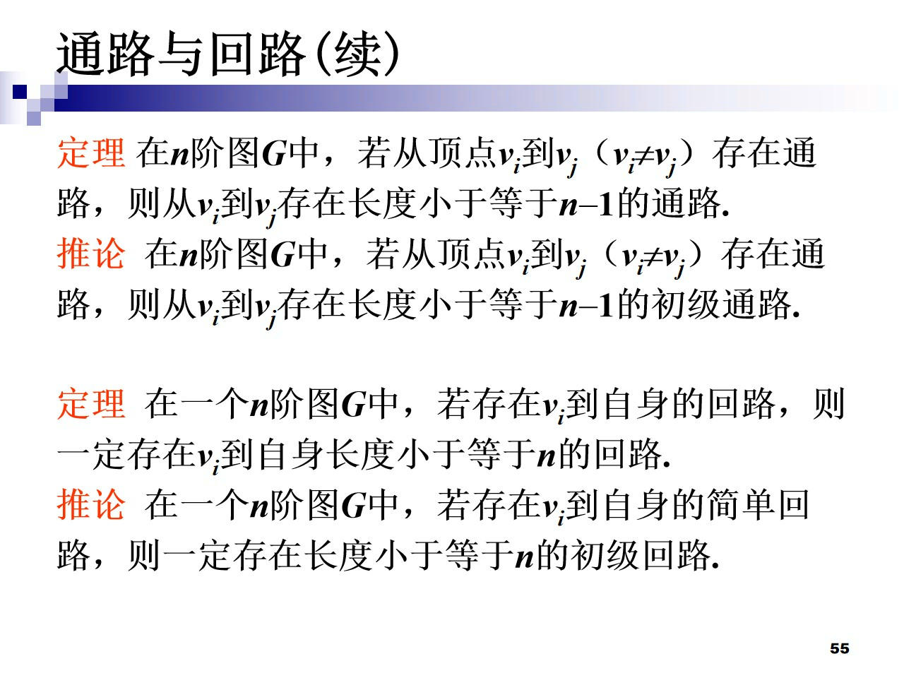
《 图 论 》
25/37⻚ -

Slide 26
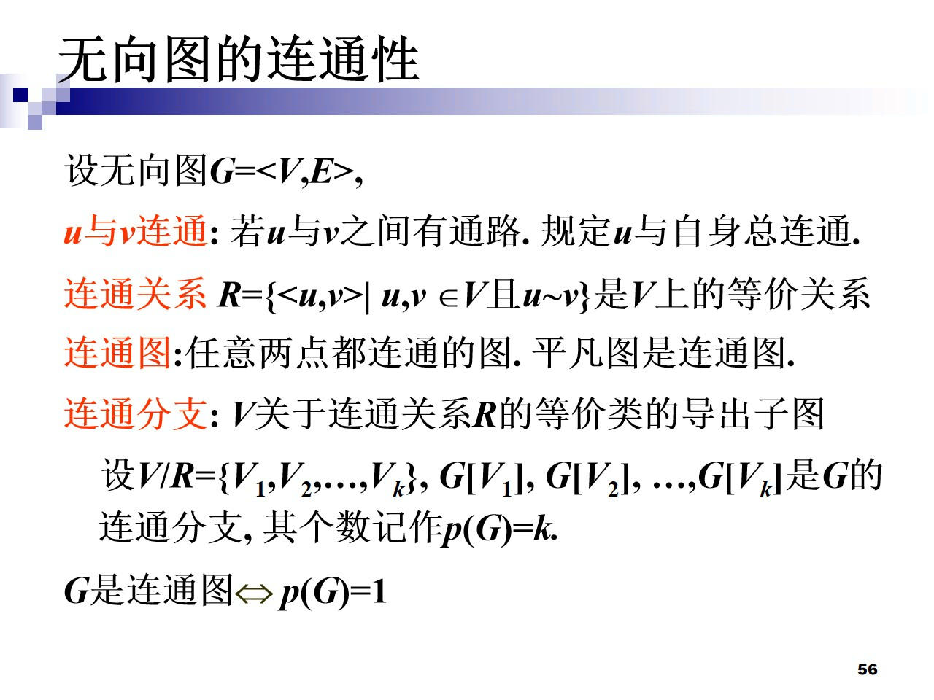
《 图 论 》
26/37⻚ -

Slide 27
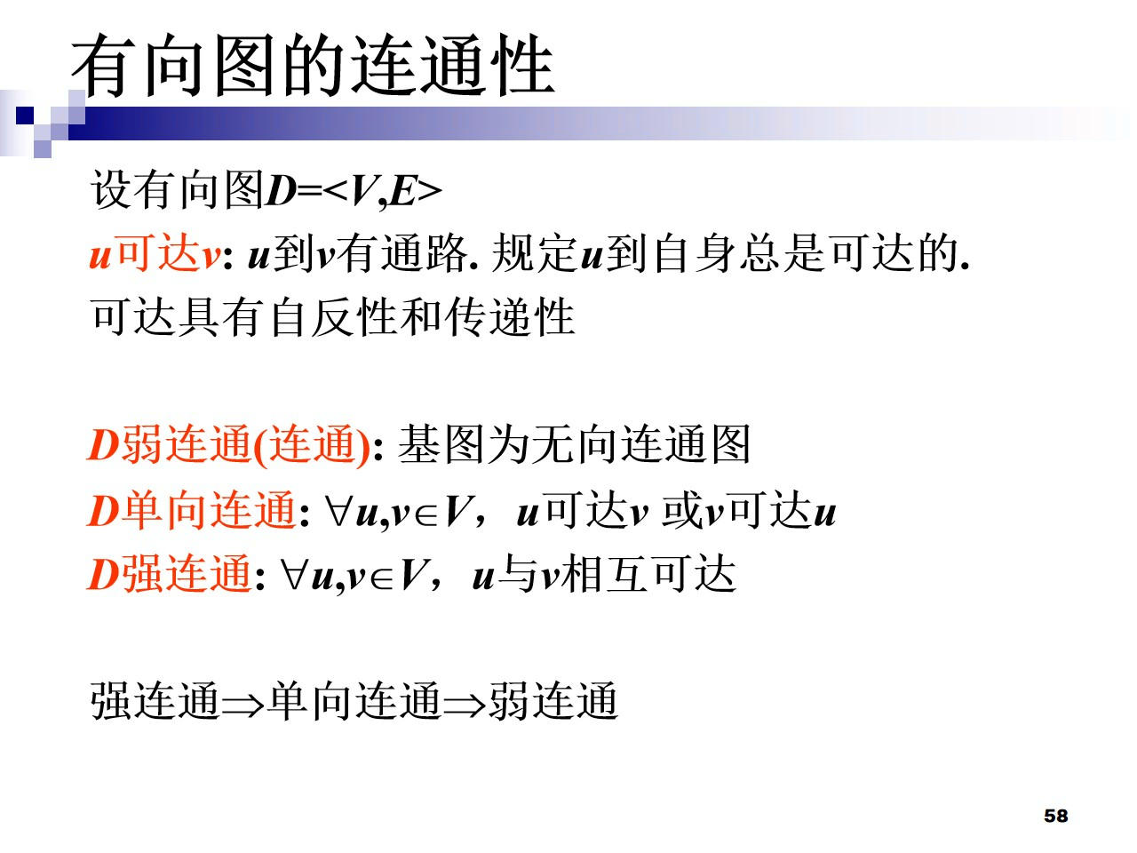
《 图 论 》
27/37⻚ -

Slide 28

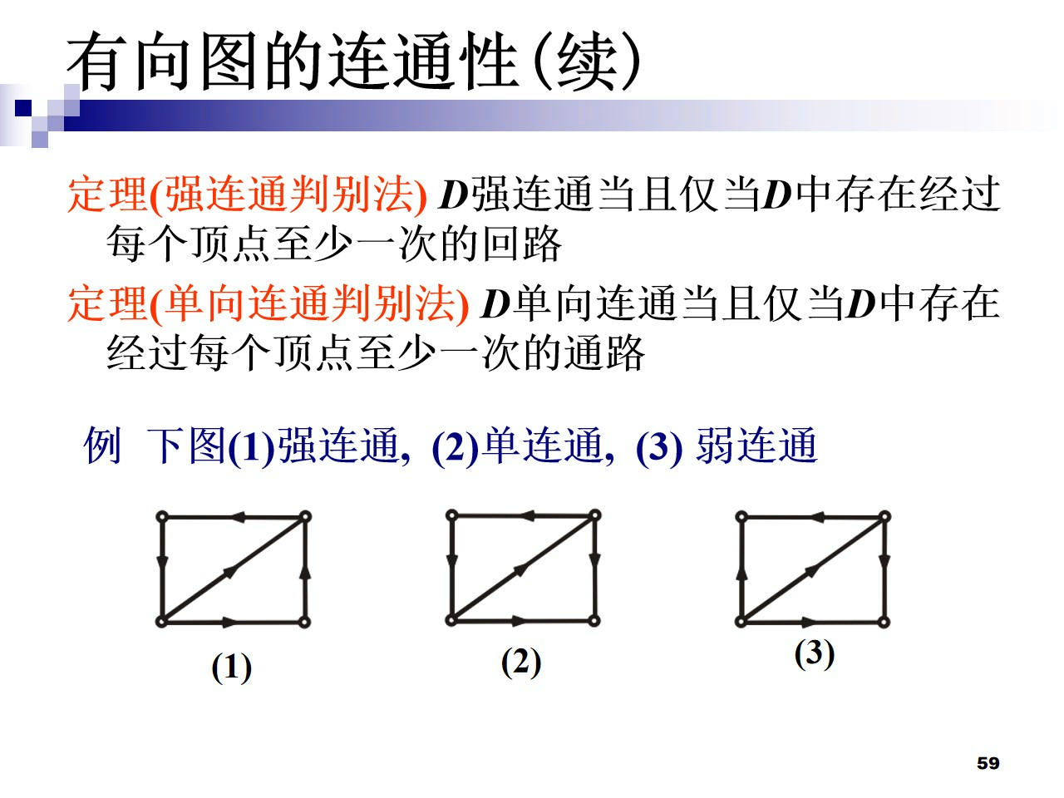
《 图 论 》
28/37⻚ -

Slide 29
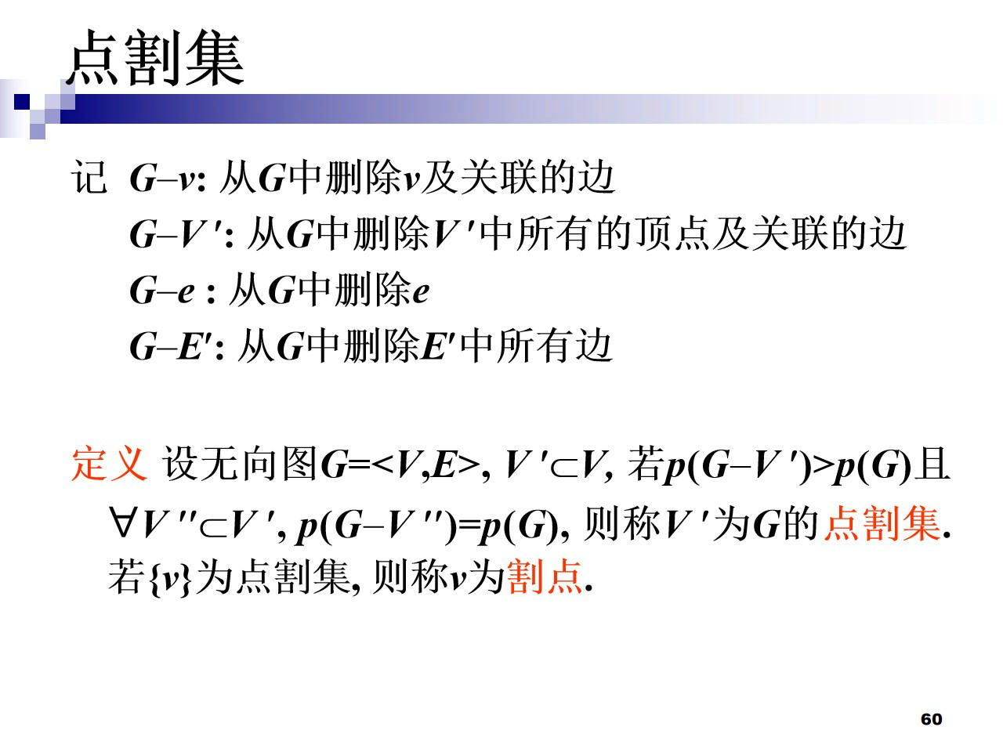
《 图 论 》
29/37⻚ -

Slide 30
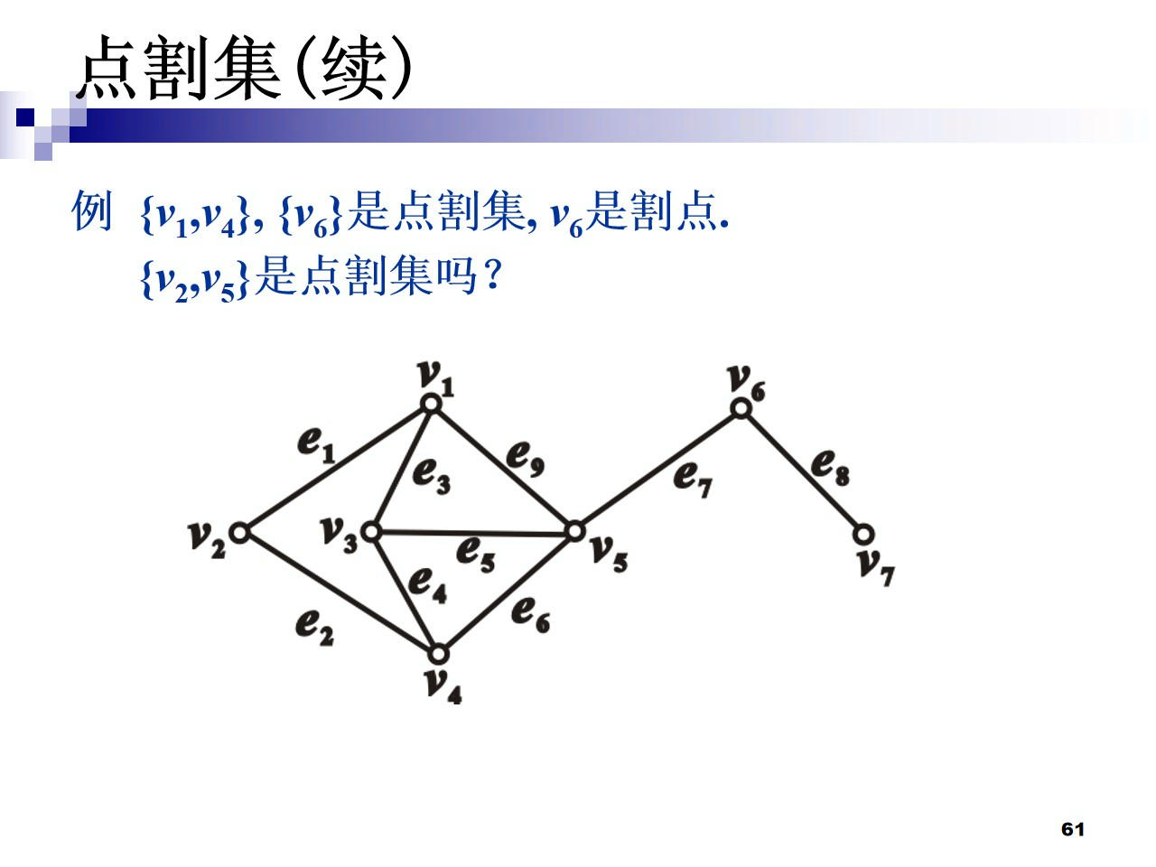
《 图 论 》
30/37⻚ -

Slide 31
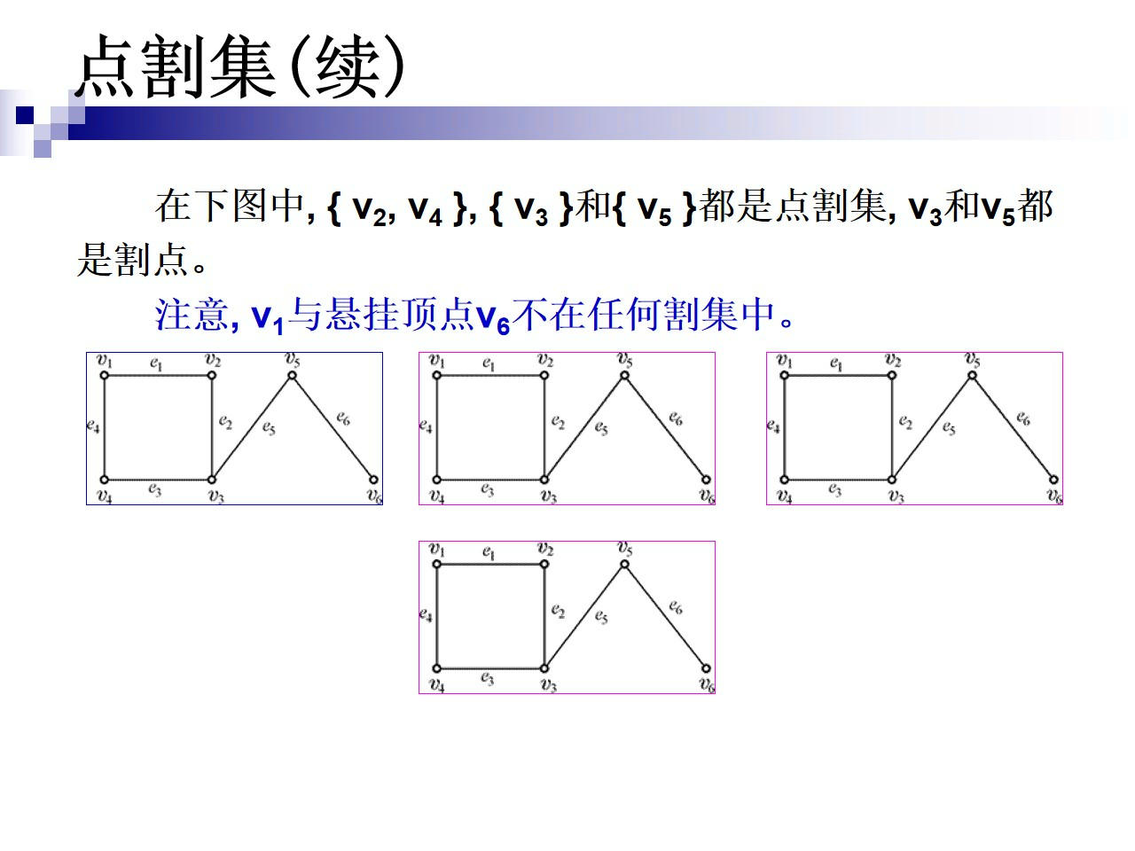
《 图 论 》
31/37⻚ -

Slide 32
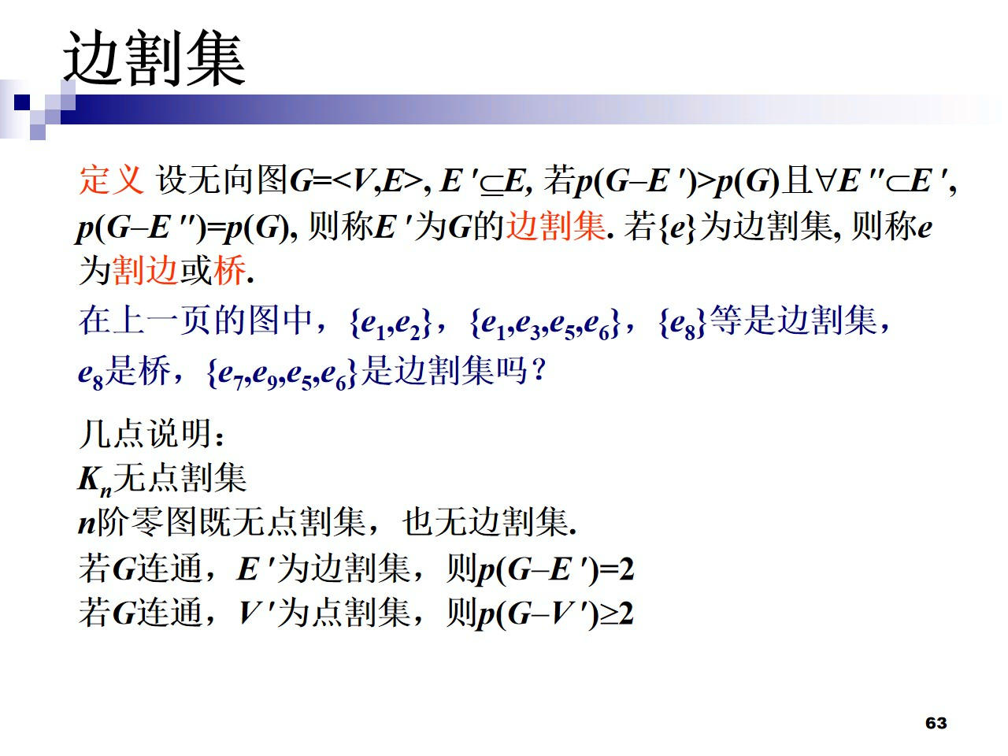
《 图 论 》
32/37⻚ -

Slide 33
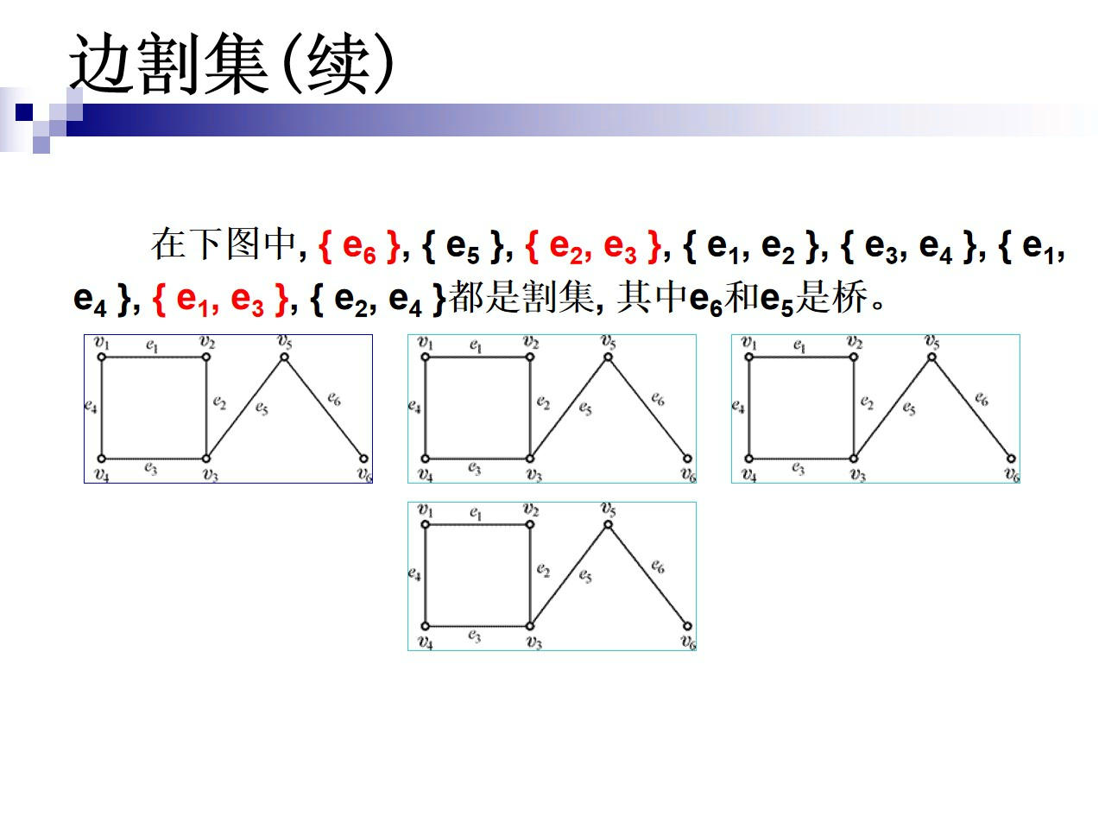
《 图 论 》
33/37⻚ -

Slide 34
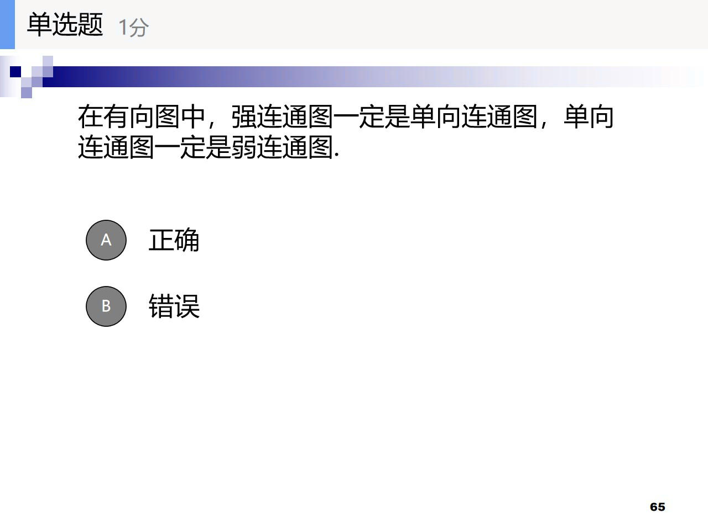
A
B
《 图 论 》
34/37⻚ -

Slide 35
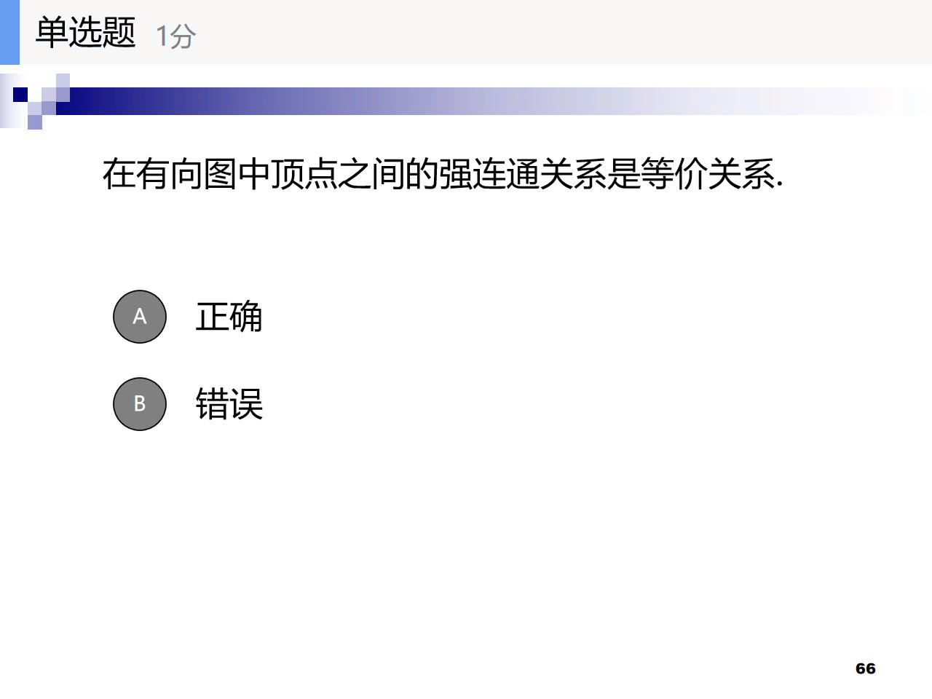
A
B
《 图 论 》
35/37⻚ -

Slide 36
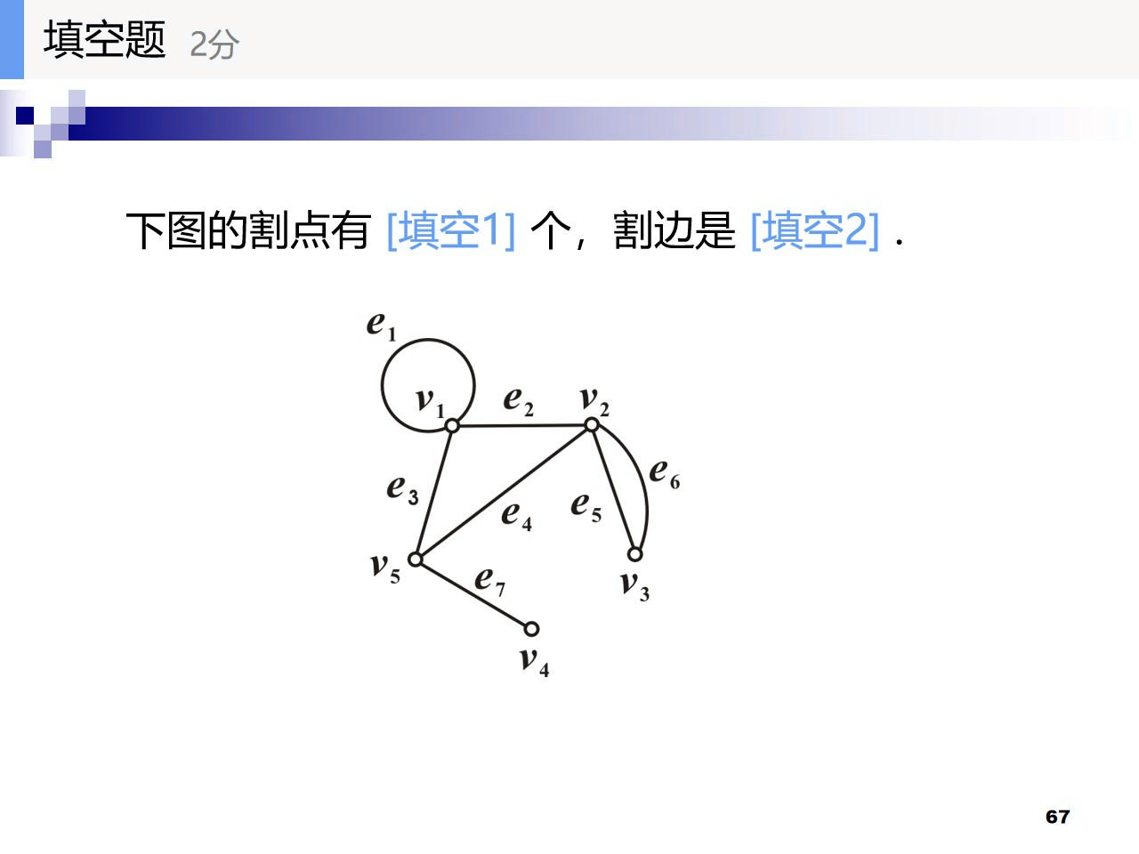
《 图 论 》
36/37⻚ -

Slide 37
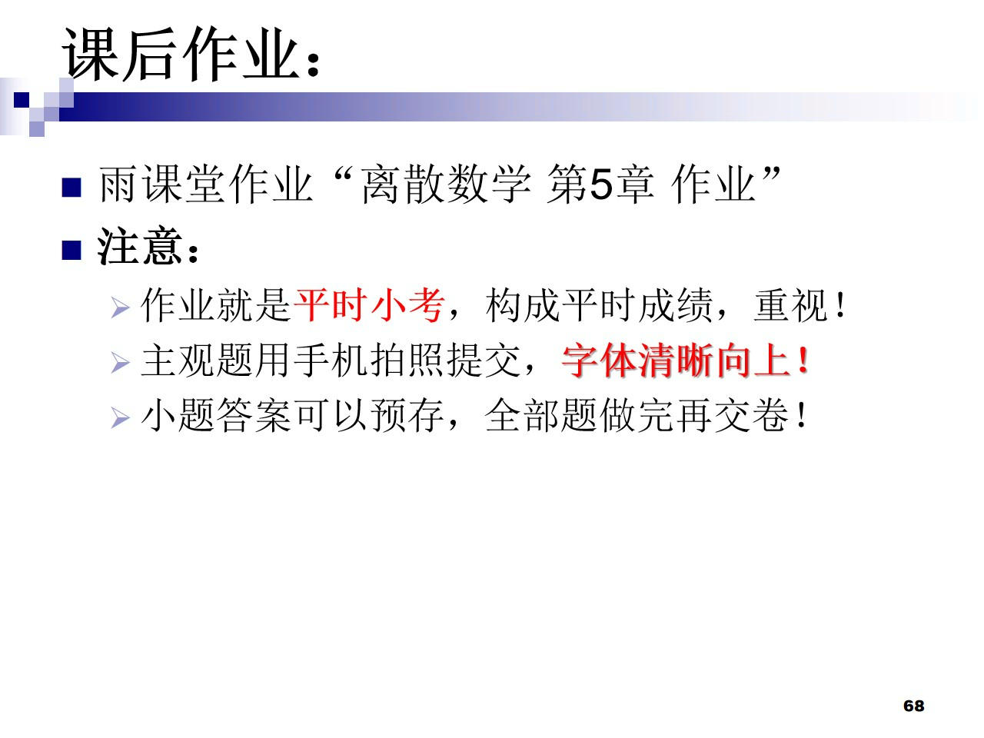
《 图 论 》
37/37⻚ -

